Slide 1


Node.js: A Powerful Runtime Environment
작성자: 건우 이

Slide 2
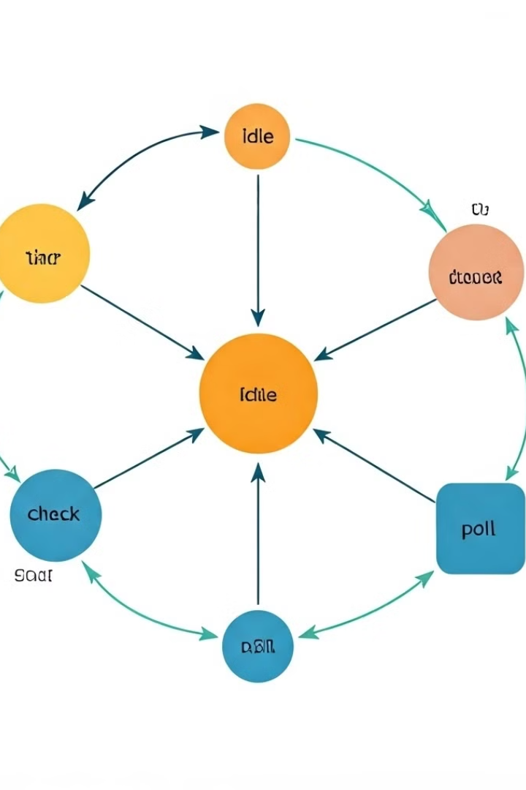
Node.js 핵심 개념
1
Single-Threaded Event Loop
2
Non-Blocking I/O
실시간 입출력 작업으로 빠른 응답성 제공
비동기 처리를 통한 효율적인 자원 활용
3
JavaScript 기반
풍부한 라이브러리와 도구 활용 가능

Slide 3
Node.js 주요 특징
확장성
빠른 응답
높은 생산성
실시간 데이터 처리에 최적화
Non-Blocking I/O로 빠른 반응속도
JavaScript로 Server와 Client 통일

Slide 4
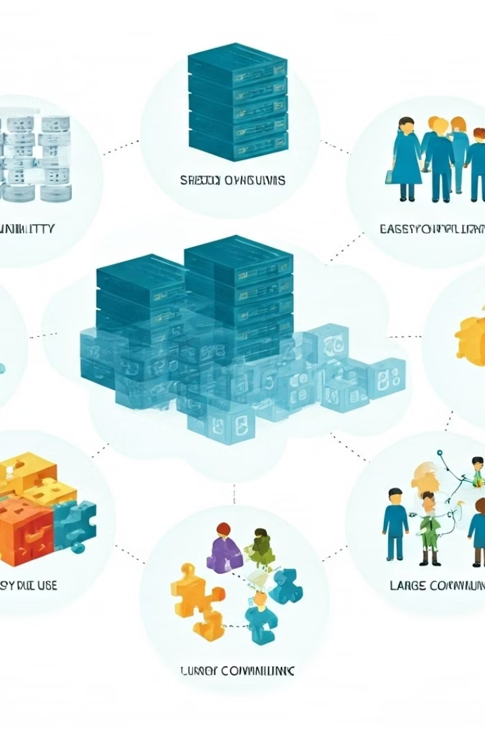
Node.js 장점
범용성
풍부한 생태계
웹 개발뿐만 아니라 다양한 영역에 활용
많은 오픈소스 라이브러리와 도구 사용 가능
빠른 학습곡선
높은 성능
JavaScript 기반으로 웹 개발자에게 친숙
Non-Blocking I/O로 동시 요청 처리 가능

Slide 5
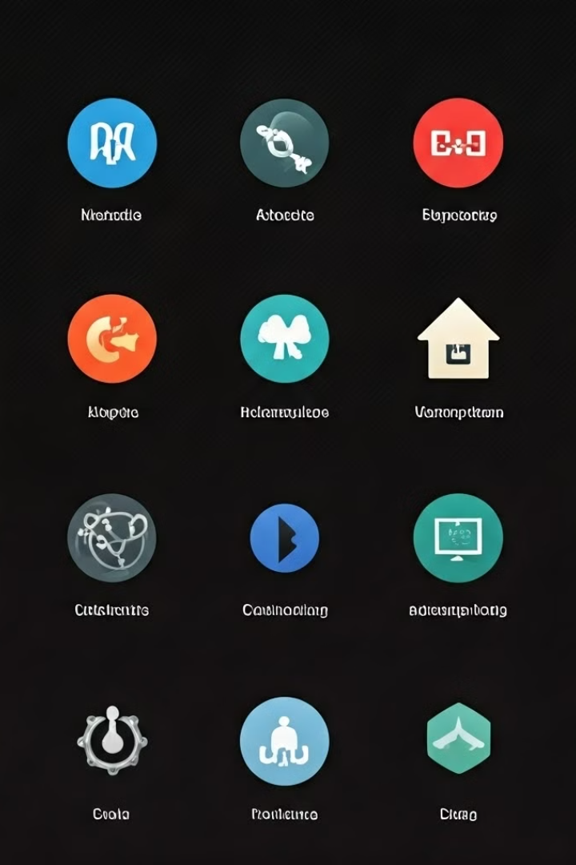




Node.js 사용 사례
실시간 웹 애플리케이션
API 및 마이크로서비스
채팅, 실시간 게임 등
확장성 높은 API 구축
IoT 및 임베디드 시스템
데스크톱 애플리케이션
센서 데이터 처리 및 제어
크로스플랫폼 데스크톱 앱 개발

Slide 6
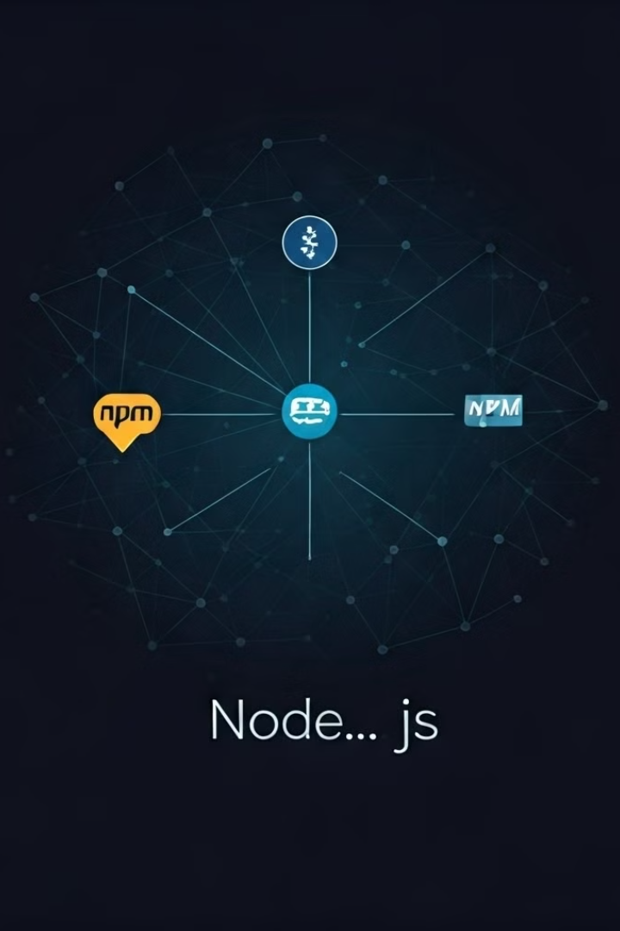
Node.js 생태계
1
npm
세계 최대 오픈소스 라이브러리 저장소
2
Express
Node.js의 대표적인 웹 프레임워크
3
Electron
Node.js로 크로스플랫폼 데스크톱 앱 개발

Slide 7




Node.js의 미래
서버리스 컴퓨팅
IoT 및 엣지 컴퓨팅
AI/ML 인프라
Lambda, Azure Functions 등과 결합
센서 데이터 실시간 처리
기계학습 모델 배포 및 추론

Slide 8

결론
1
확장성 있는 런타임 환경
2
기술적 우수성
비동기 처리, 높은 성능, 생산성
실시간 응용 프로그램 개발에 최적화
3
풍부한 생태계
수많은 오픈소스 라이브러리와 도구 활용

